Slide 1




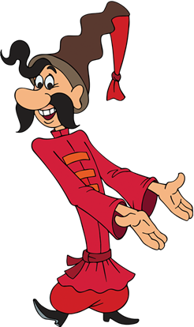

Підприємництво в Україні
До § 6 підручника
«Підприємництво і фінансова грамотність»
для 9 класу закладів загальної середньої освіти
О. Л. Пластуна, С. Ю. Панченка

Slide 2

Мозковий штурм
Ми вже опанували фінансову грамотність: набули необхідних знань та досвіду для ефективного управління особистими фінансами, досягнення фінансової стабільності та реалізації своїх життєвих цілей. А тепер надійшов час поговорити про підприємництво.
А що таке підприємництво?
Хто є суб’єктами підприємництва?
Які види підприємництва вам відомі?

Slide 3

1. Що таке підприємництво?

Slide 4



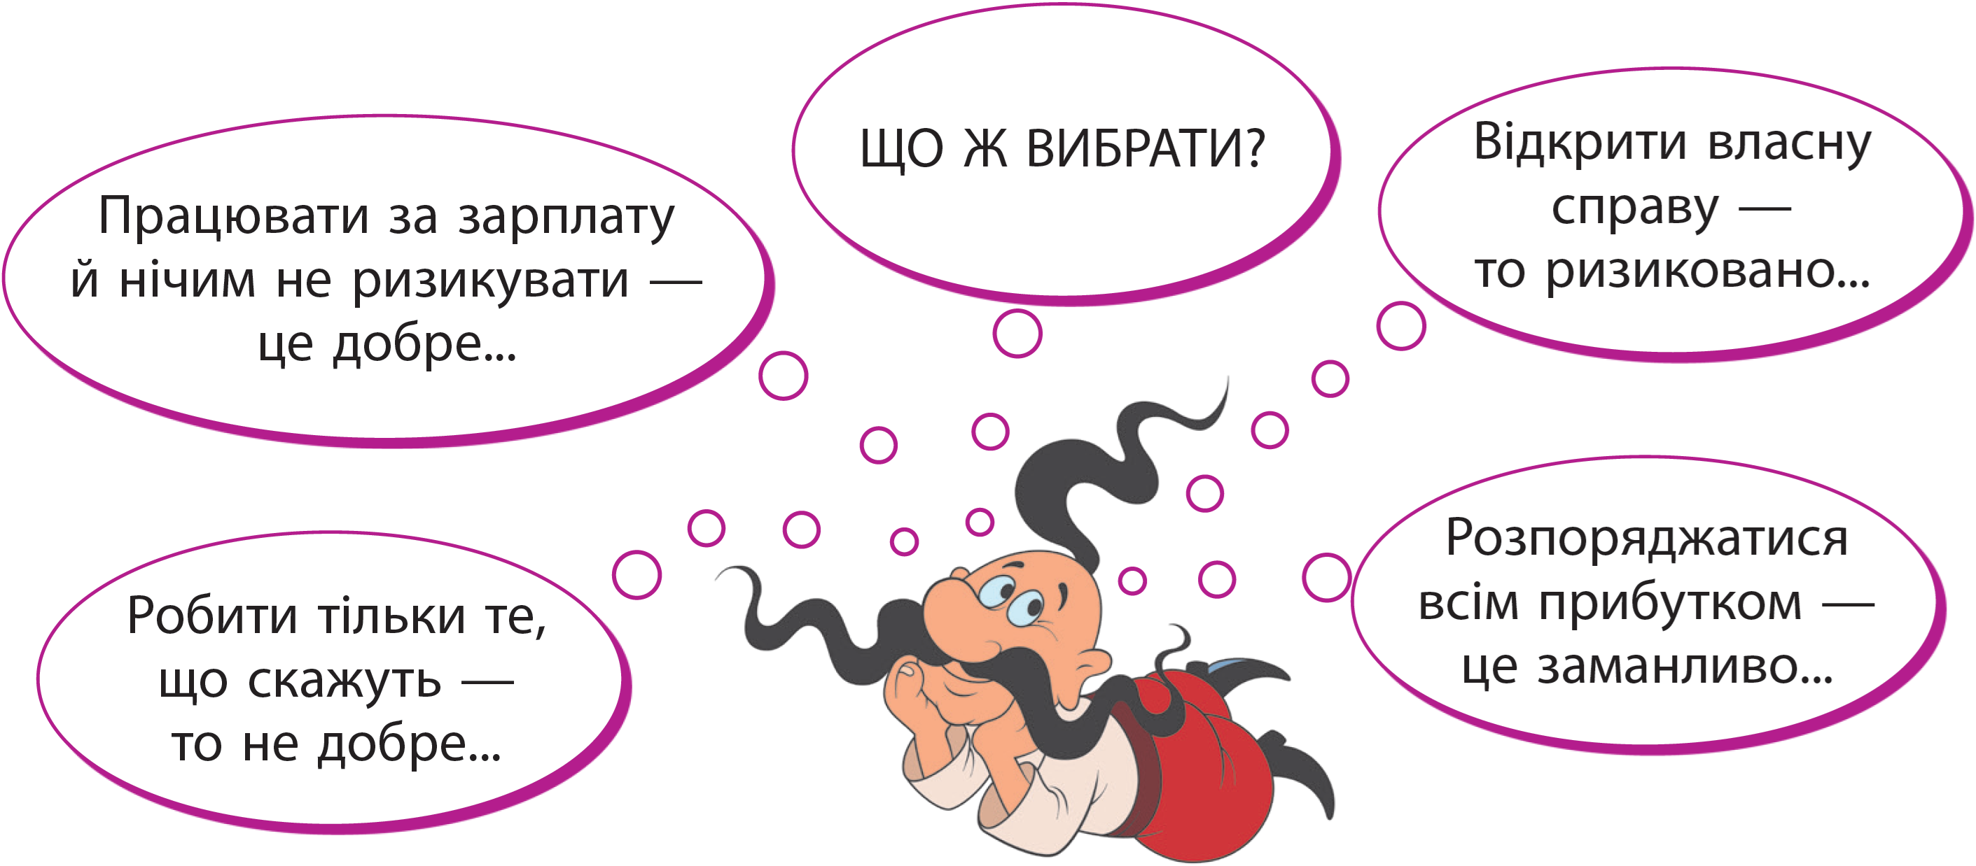
Підприємництво — це самостійна, iнiцiативна, систематична господарська дiяльнiсть, яка здiйснюється на власний ризик із метою отримання прибутку.

Slide 5


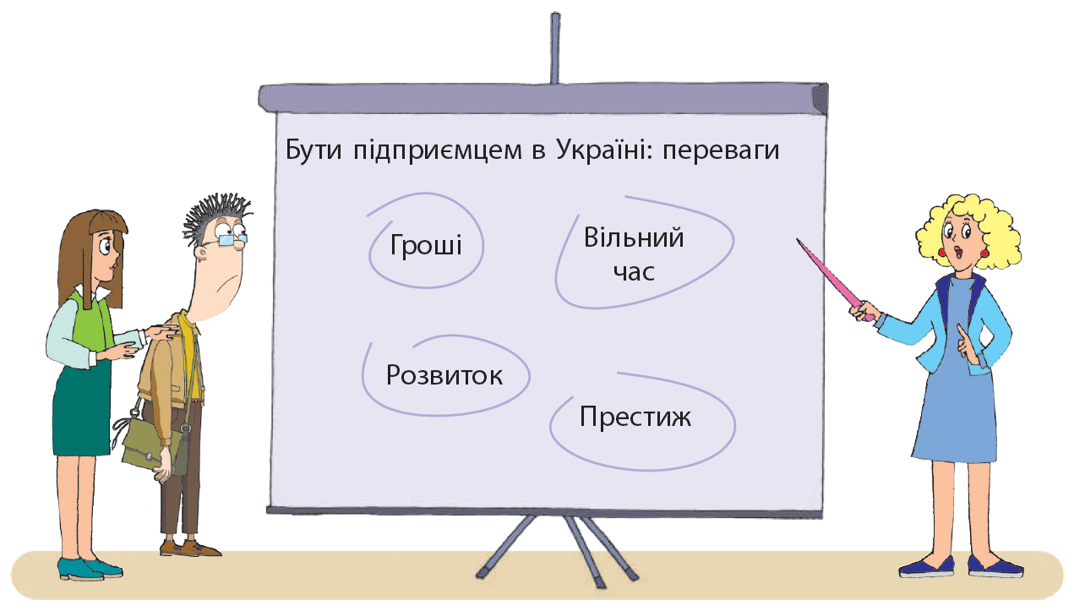
Як ви вважаєте, кому варто займатись підприємництвом, а кому — ні? Що на це впливає?

Slide 6
Як ви вважаєте, що треба для створення успішного бізнесу?

Slide 7
2. Суб’єкти й види підприємництва

Slide 8
Суб’єкти підприємництва
Фізичні особи
(громадяни)
Юридичні особи (підприємства)
Іноземні компанії та громадяни
Держава

Slide 9
Малий бізнес — це підприємницька діяльність, що характеризується невеликою кількістю працівників та обмеженим обсягом доходу та активів.
Мікропідприємництво — це найдрібніша форма підприємницької діяльності, що здійснюється фізичною особою або невеликою групою осіб, часто з мінімальними фінансовими та людськими ресурсами.

Slide 10
Середній бізнес — це підприємства, які за розміром (чисельністю персоналу, обсягом доходу або активів) мають проміжне положення між малим і великим бізнесом.
Великий бізнес — це бізнес, який має значний обсяг діяльності, велику кількість працівників і великий дохід.

Slide 11
Як ви вважаєте, чи треба державі займатися бізнесом?

Slide 12
3. Організаційні форми підприємництва

Slide 13

Найбільш поширені форми організації
підприємництва в Україні:
Фізична особа — підприємець (ФОП);
товариство з обмеженою відповідальністю (ТОВ);
акціонерне товариство (АТ);
приватне підприємство (ПП);
державне підприємство (ДП);
комунальне підприємство (КП).

Slide 14
Фізична особа — підприємець (ФОП) — це фізична особа, яка зареєстрована у встановленому законом порядку та здійснює господарську діяльність від свого імені, без створення юридичної особи, з метою отримання прибутку.

Slide 15
Приватне підприємство (ПП) — це юридична особа, заснована однією або кількома фізичними чи юридичними особами, яка здійснює підприємницьку діяльність на підставі власного статуту, не має обмежень за розміром статутного капіталу, може працювати в будь-якій дозволеній сфері бізнесу та відповідає за своїми зобов’язаннями виключно майном підприємства.

Slide 16
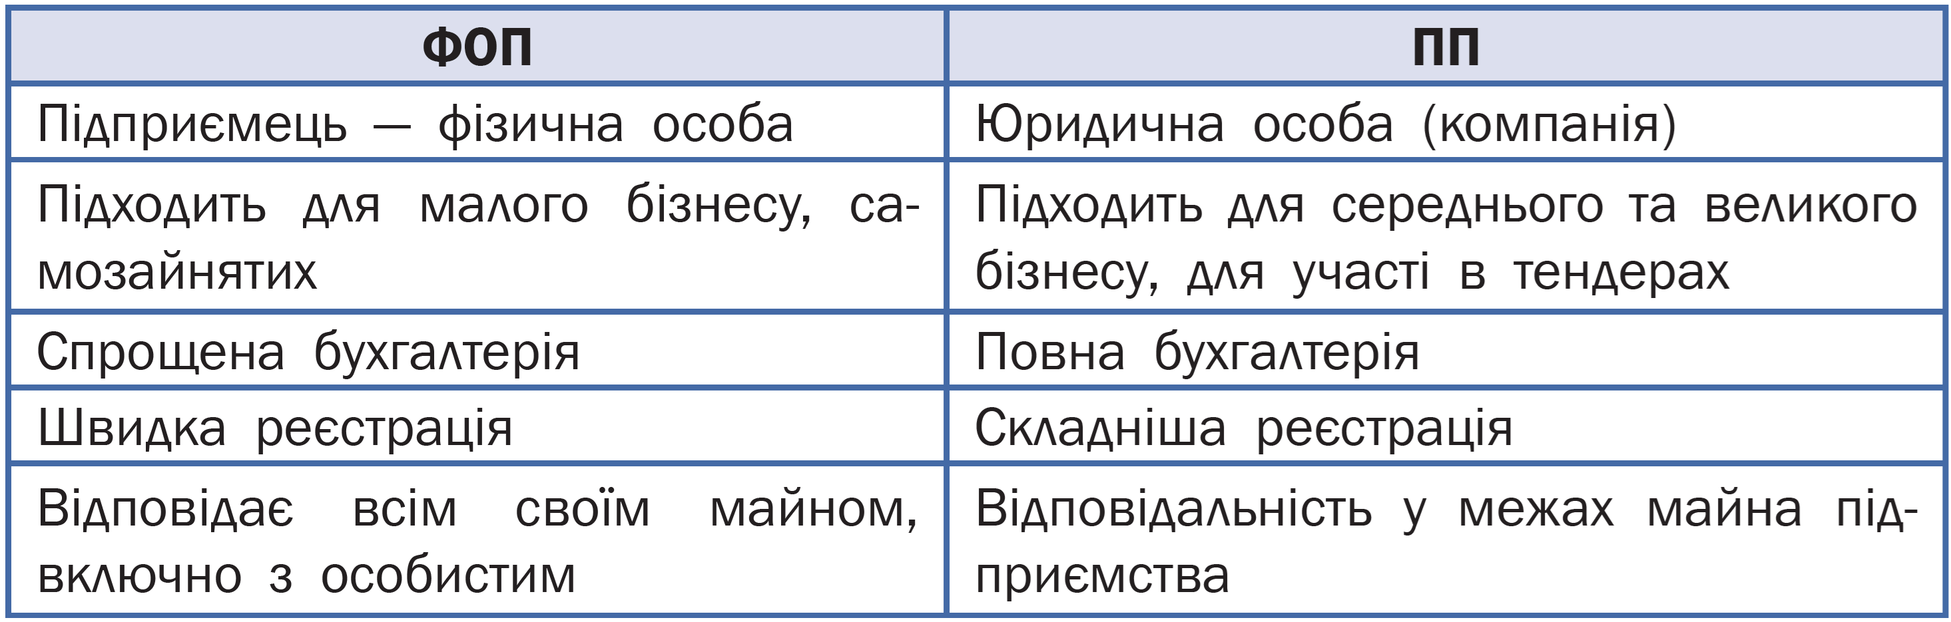
Порівняльна таблиця відмінностей між ФОП і ПП

Slide 17
Товариство з обмеженою відповідальністю (ТОВ) — це господарське товариство, статутний капітал якого поділено на частки, розмір яких визначається статутом товариства.

Slide 18
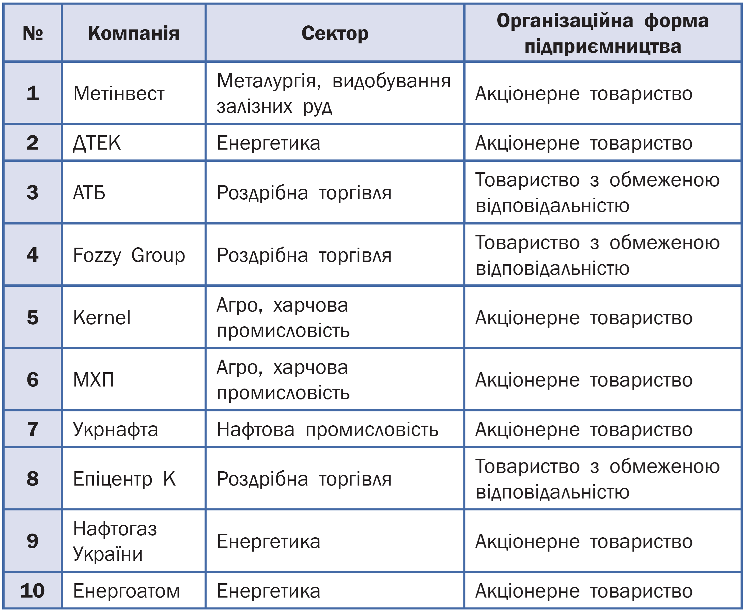
Найбільші компанії України

Slide 19
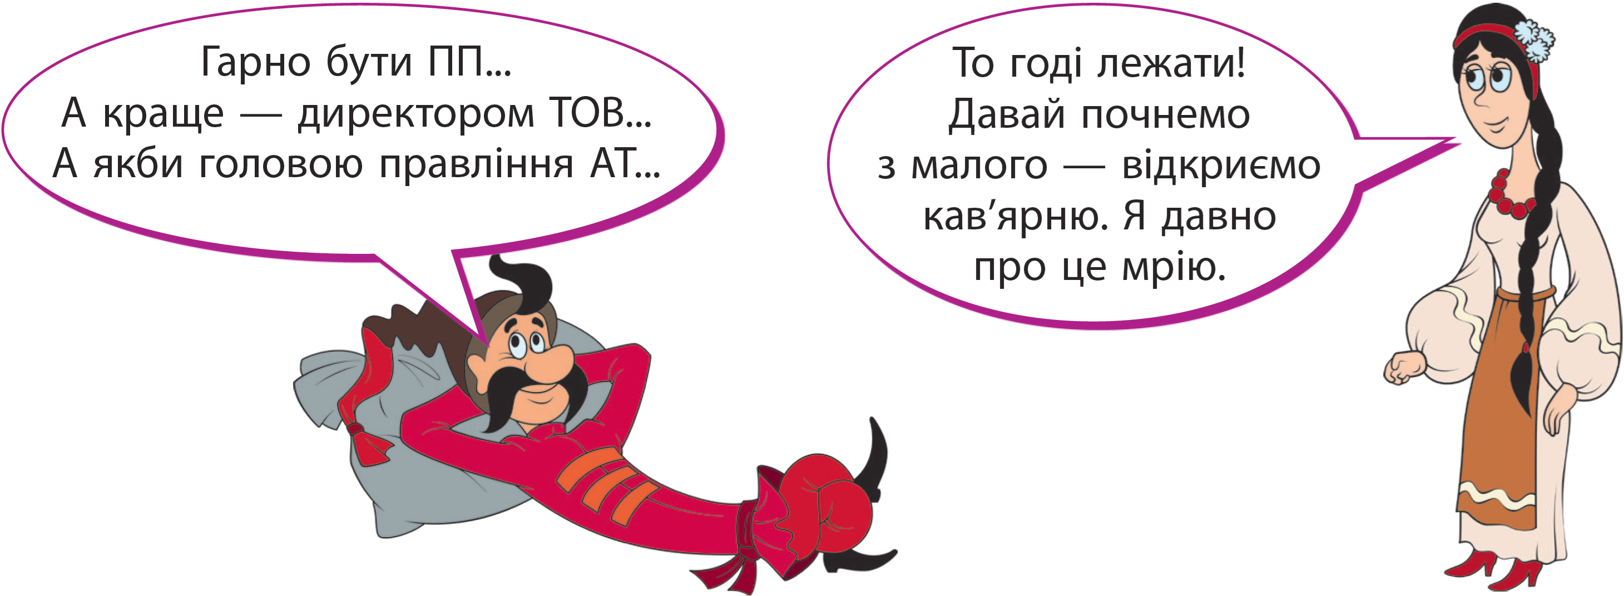
Акціонерне товариство (АТ) — це господарське товариство, статутний капітал якого поділено на певну кількість акцій однакової номінальної вартості, що підтверджують корпоративні права акціонерів (учасників товариства).

Slide 20
Акція — це цінний папір, що підтверджує право акціонера на частку в статутному капіталі акціонерного товариства, на участь в управлінні товариством та на отримання частини прибутку у вигляді дивідендів.
Дивіденди — це частина прибутку компанії, яку вона виплачує своїм акціонерам (власникам акцій).

Slide 21
Типи акціонерних товариств
в Україні
Публічне акціонерне товариство
(ПАТ)
Приватне акціонерне товариство
(ПрАТ)
акції можуть вільно продаватися
на біржі
акції розповсюджуються всередині обмеженого кола осіб

Slide 22
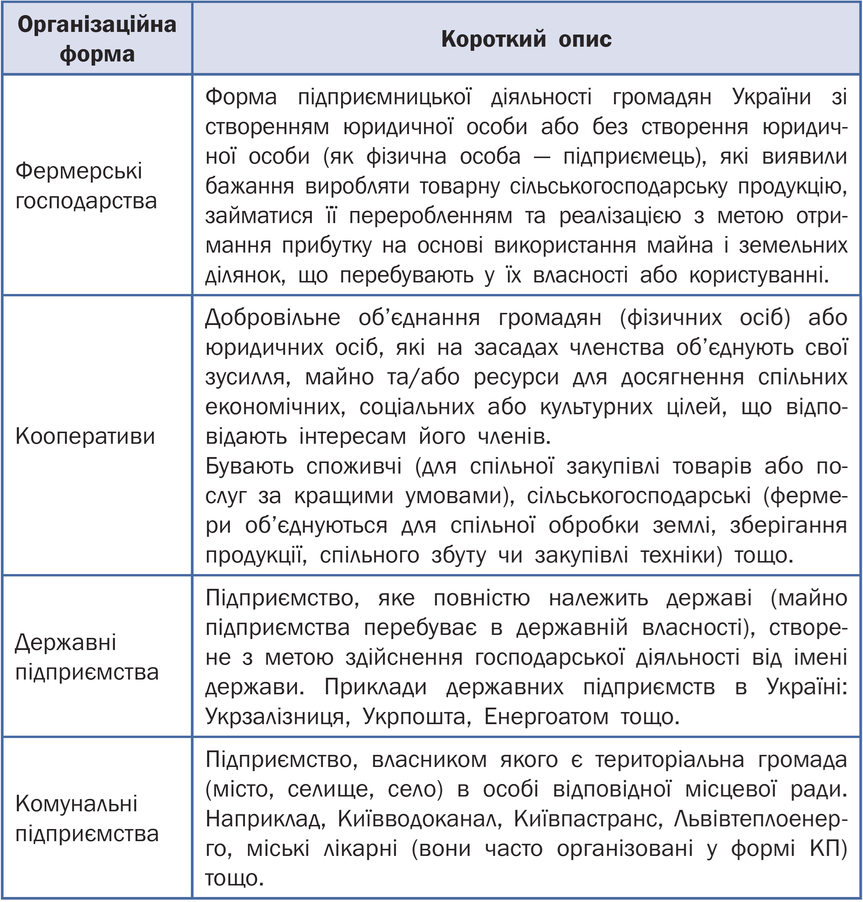


В Україні ще бувають такі форми організації підприємництва

Slide 23
В Україні ще бувають такі форми організації підприємництва

Slide 24
Як ви вважаєте, чи потрібна Україні така кількість різних форм організації підприємництва? Може, є сенс залишити одну? Яку ви обрали б? Чому?

Slide 25
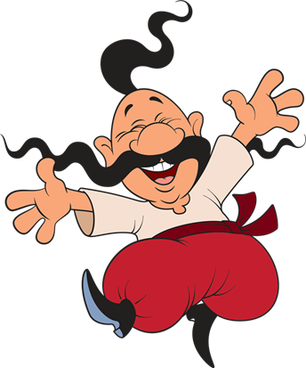
1
Не бійтеся провалів, бо це частина шляху: багато успішних нині проєктів мали невдалі старти.
4. Корисні поради
2
Ретельно обирайте організаційну форму підприєм-ництва під свої цілі, оскільки правильний вибір доз-воляє оптимізувати витрати й зменшити ризики.
3
Багато бізнесменів-початківців думають, що ФОП — це завжди оптимальний варіант для початку підпри-ємництва, але насправді він має свої обмеження.
Перед реєстрацією визначте, яка система оподат-кування вам підходить: спрощена чи загальна, — це впливає на ефективність вашого бізнесу.
4
5
Обираючи організаційну форму, подумайте, що бу-де через 2–3 роки. Якщо плануєте зростати — ТОВ або навіть АТ може бути вигіднішим за ФОП чи ПП.

Slide 26
6
Не оформлюйте компанії на сторонніх людей для спрощення чи економії, бо це часто призводить до юридичних і фінансових проблем.
4. Корисні
поради
7
Для малих фермерських господарств і локального біз-несу кооперативи — це дієвий механізм для закупівлі ресурсів, збуту, підвищення конкурентоспроможності.
8
Звикайте працювати «по-білому», оскільки це підвищує довіру клієнтів, дає доступ до ринків
і партнерств.
9
Ведіть облік доходів і витрат, бо навіть невеликий бізнес потребує фінансової дисципліни.
10
Постійно вчіться: читайте книги, слухайте подкасти, відвідуйте тренінги, — бо світ бізнесу змінюється дуже швидко.

Slide 27

Бажаємо успіхів!

